Slide 1
COLOREO DE GRAFOS
ANCHI DUEÑAS HAIRTON ANDREE

Slide 2
Una coloración k de un grafo no dirigido G = (V, E) asigna uno de los k colores a cada v ∈ V de manera que todos los vértices adyacentes tengan colores diferentes
El k más pequeño con una coloración k se llama número cromático de G y se denota por χ (G)
El problema de coloración de grafos pide χ (G) o una coloración óptima, usando colores χ (G)
Un problema de partición: la búsqueda de fuerza bruta enumera todas las particiones de vértices a clases de color en el tiempo O * (χ (G) ^n)
En el peor de los casos χ (G) = n y el tiempo de ejecución es O * (n^n)
La programación dinámica resuelve el problema en O * (2.4423^n)

Slide 3
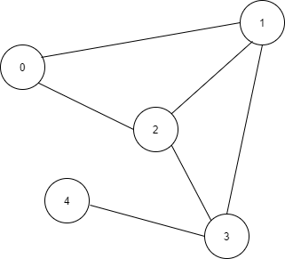

Slide 4
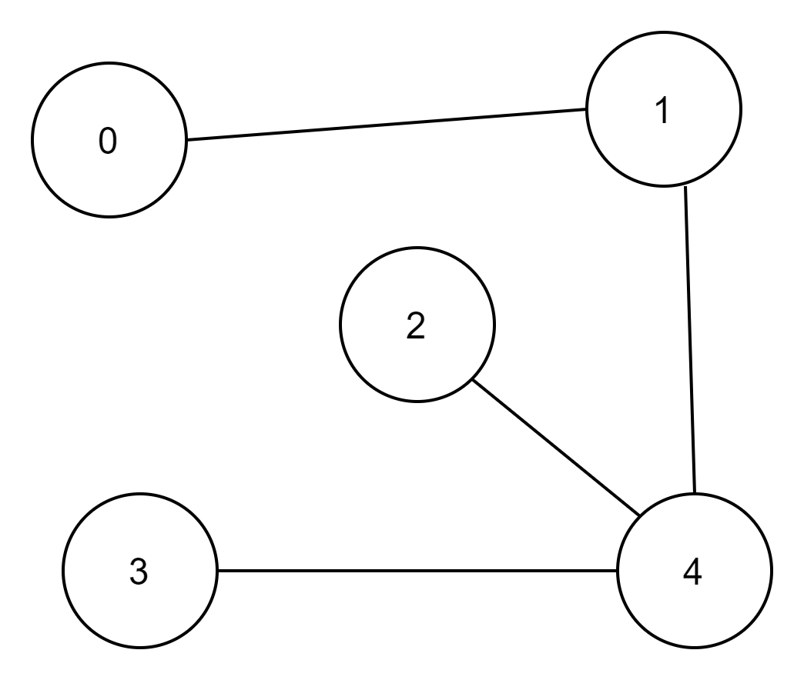

Slide 5
GREEDY

Slide 6
No existe un algoritmo eficiente para poder colorear un grafo con un numero mínimo de colores ya que el problema es un problema NP-COMPLETO conocido
Existen algoritmos aproximados para poder resolver este problema
El algoritmo greedy de coloración para asignar colores no garantiza usar la mínima cantidad de colores pero si garantiza usar un numero máximo de colores
Este algoritmo jamás usa mas de D+1 colores , donde D es el grado máximo de un vertice en el grafo a colorear

Slide 7
Colorea el primer vértice con el primer color
Se repite lo mismo para los siguientes V-1 vértices
Consideremos un vértice seleccionado y lo coloreamos con el color cuyo numero es el mas bajo y que no se ha usado para colorear algún vértice adyacente a este .
Si todos los colores usados aparecen en los vértices adyacentes a V entonces se le asignara un nuevo color.

Slide 8

La complejidad del algoritmo es de O($V^{2}+E$) en el peor de los casos
Como ya lo habíamos mencionado , este algoritmo no siempre usa un numero mínimo de colores
La cantidad de colores usados a veces depende del orden en el que los vértices son procesados
Hay diferentes formas de encontrar un algoritmo para este problema , uno de ellos es el algoritmo de WELSH-POWEELL , el cual considera los vértices en orden descendente de grados.

Slide 9
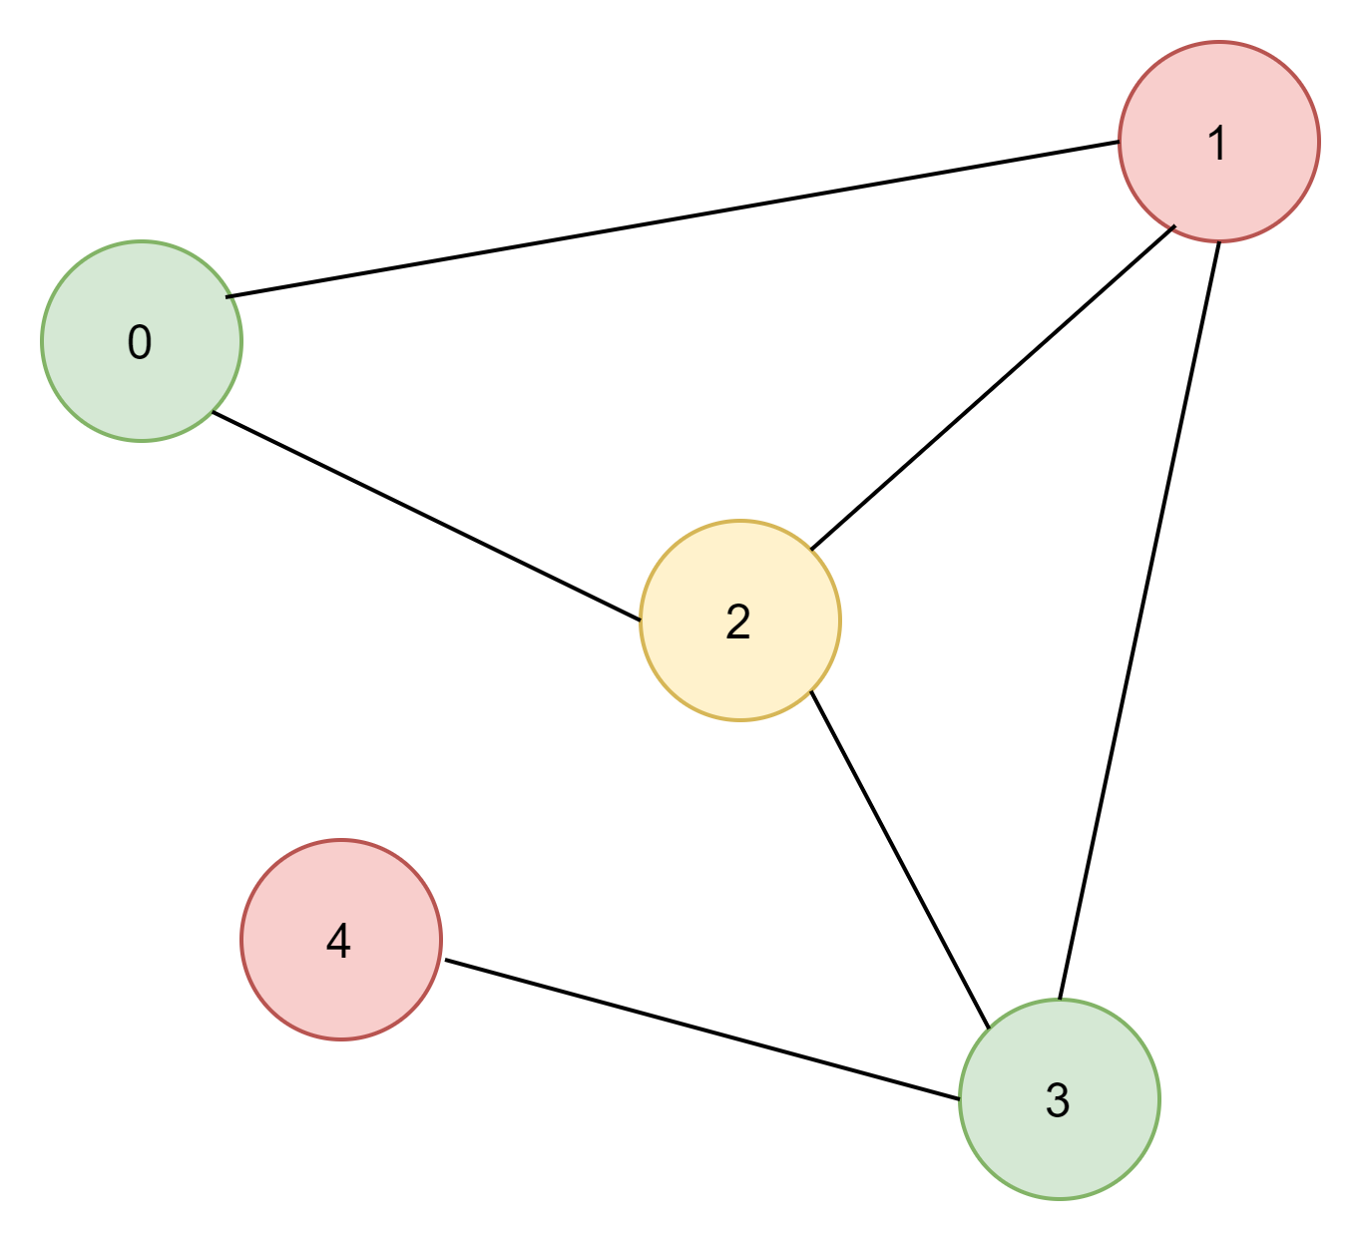
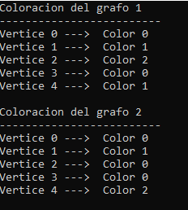

Slide 10
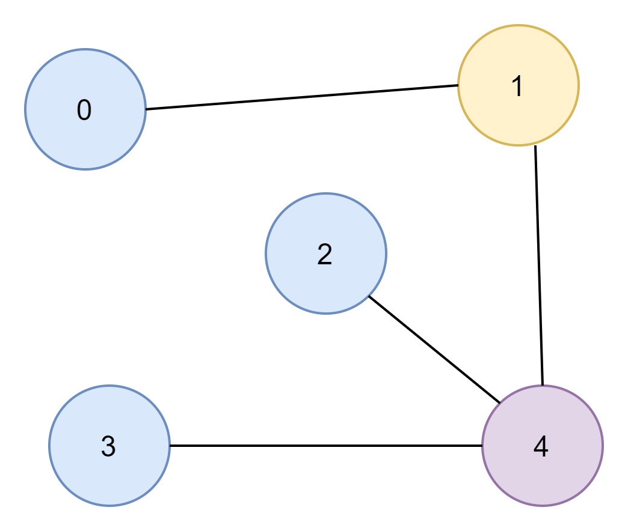

Slide 11
DINAMICA

Slide 12
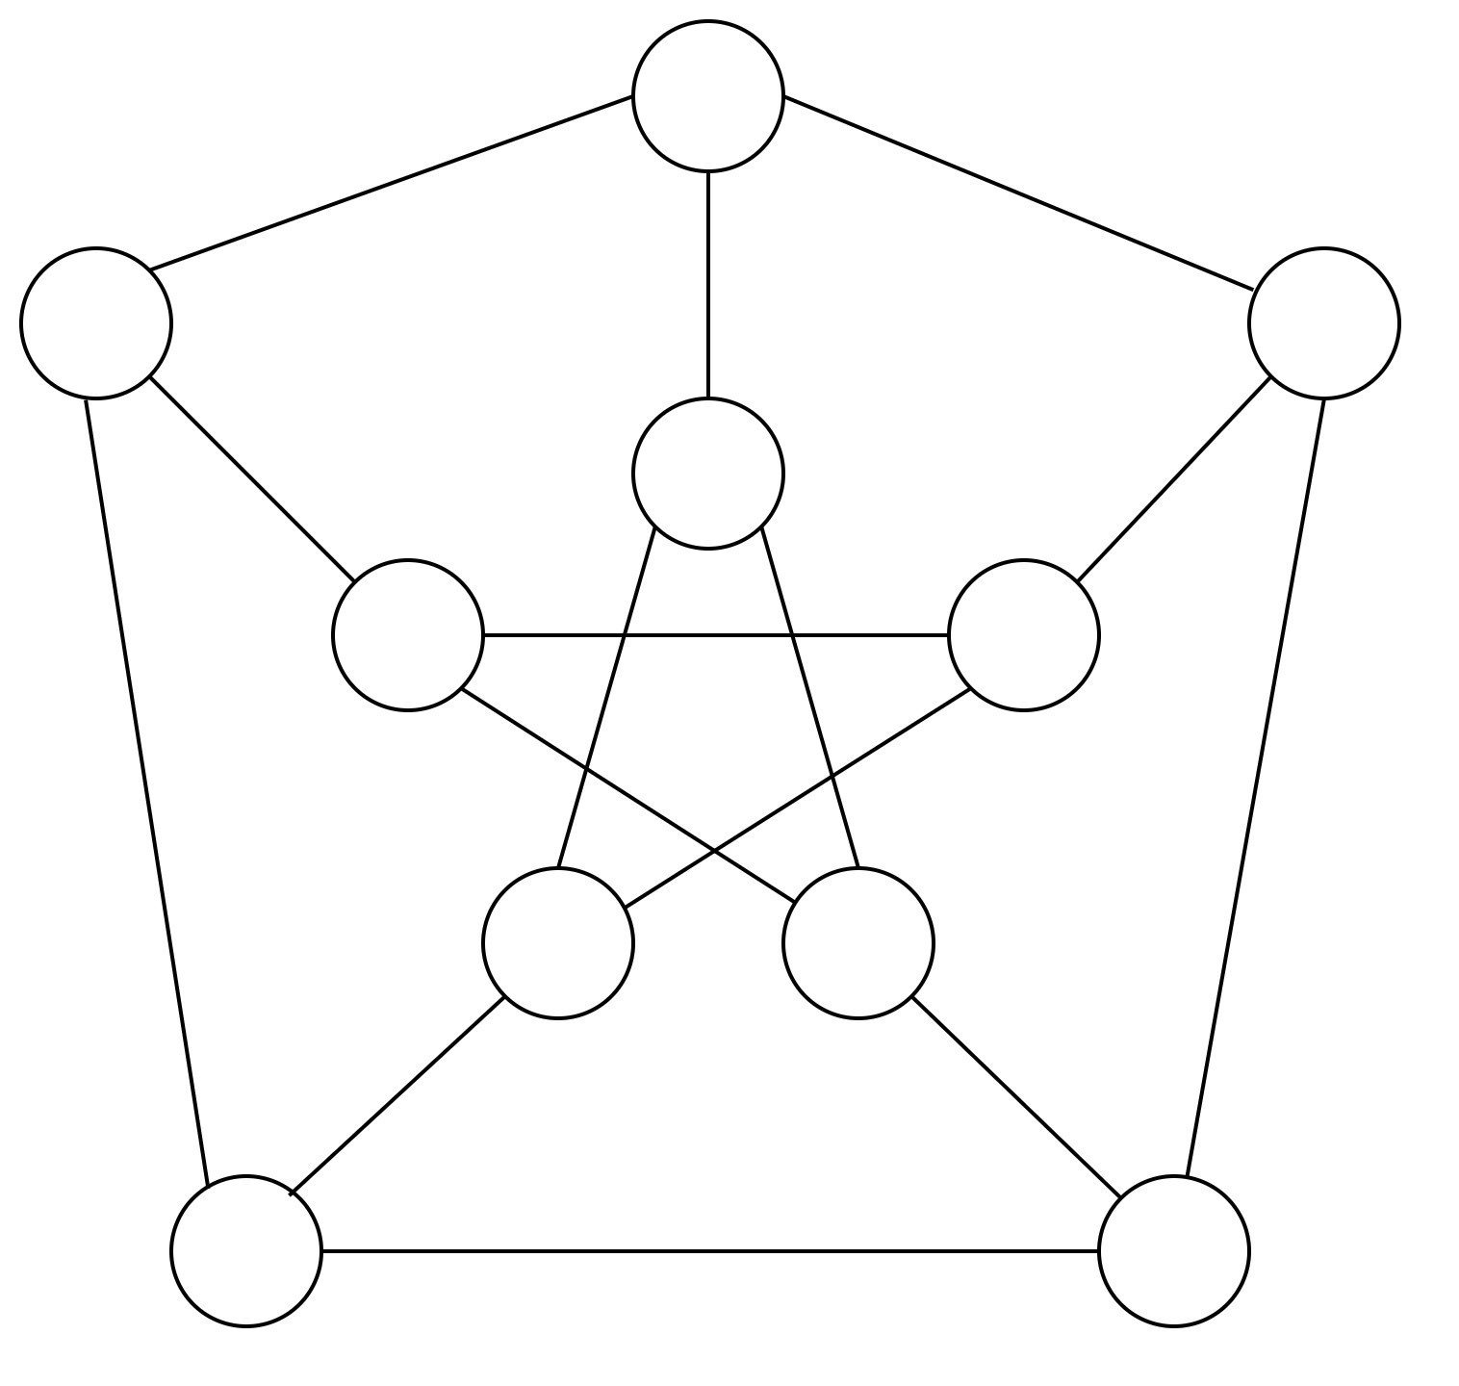
PETERSEN GRAPH

Slide 13

Recuperar conjuntos independientes
Un subconjunto de vértices I ⊂ V es un conjunto independiente si I no contiene vértices adyacentes
Observación:
Un K-Color es una partición de V en conjuntos independientes
Cada K-Coloración se puede modificar para que al menos un conjunto sea máximamente independiente (sin aumentar k)
En consecuencia, hay una coloración óptima con un conjunto de máxima independencia.

Slide 14
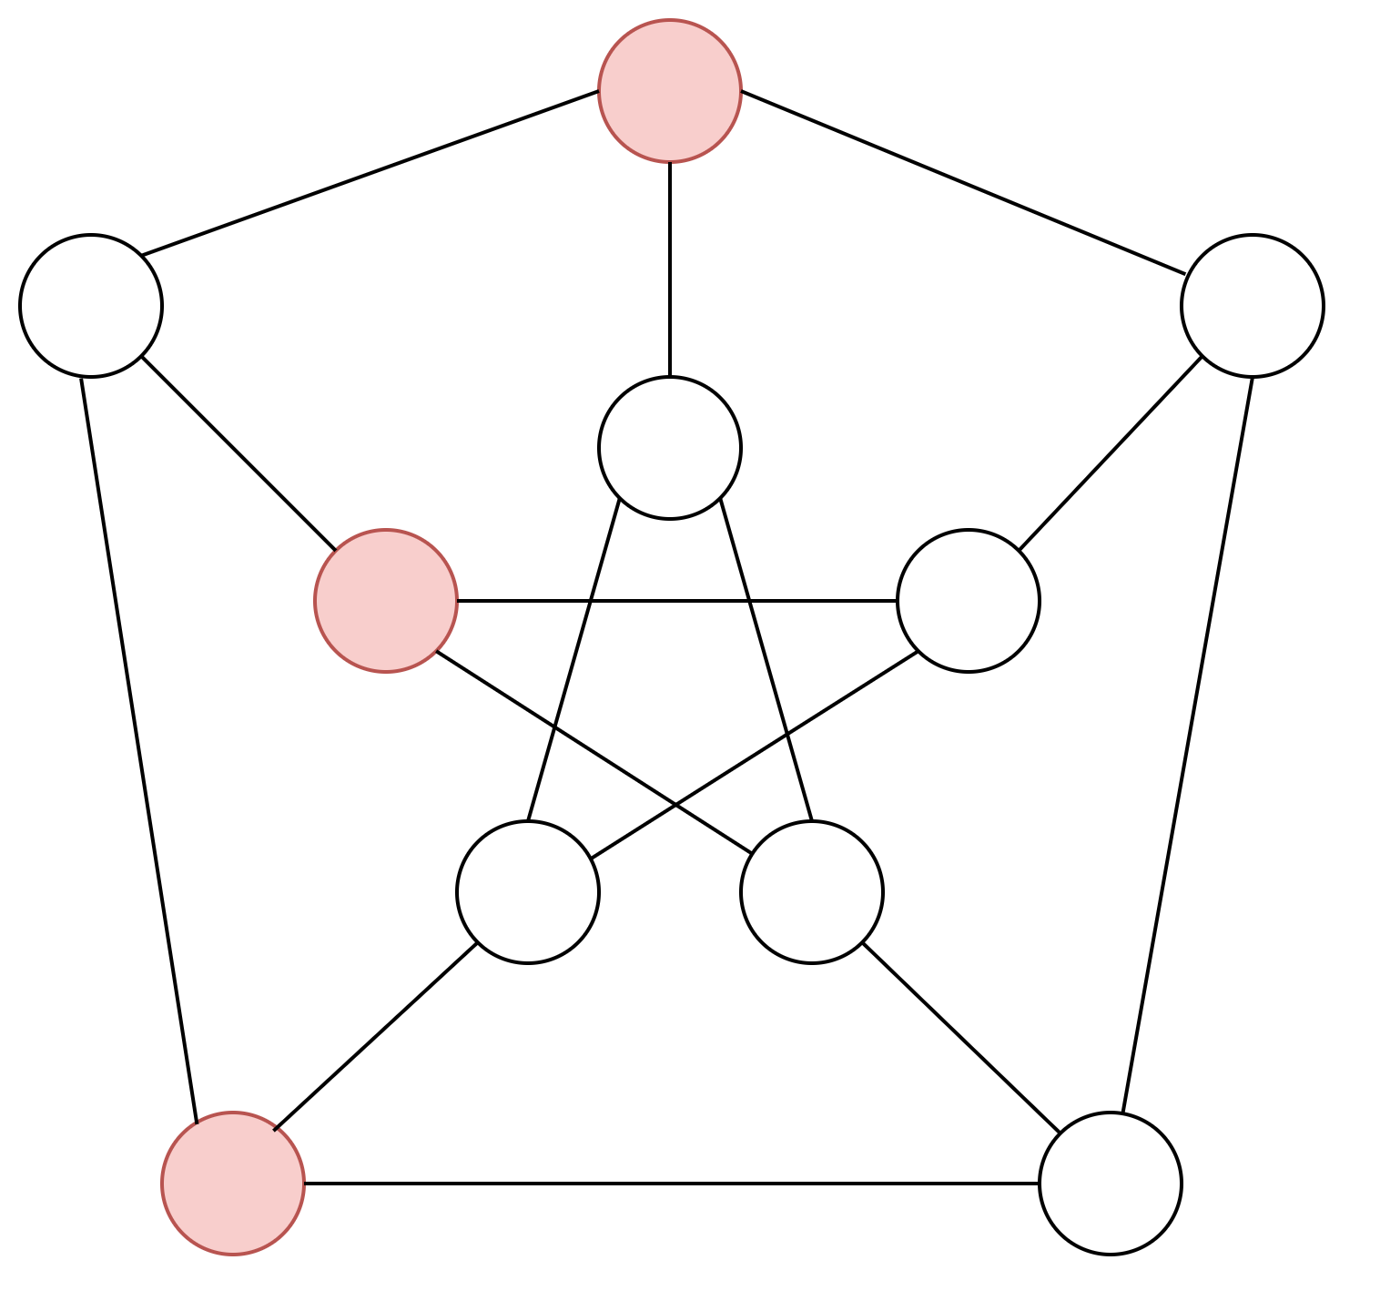

Slide 15
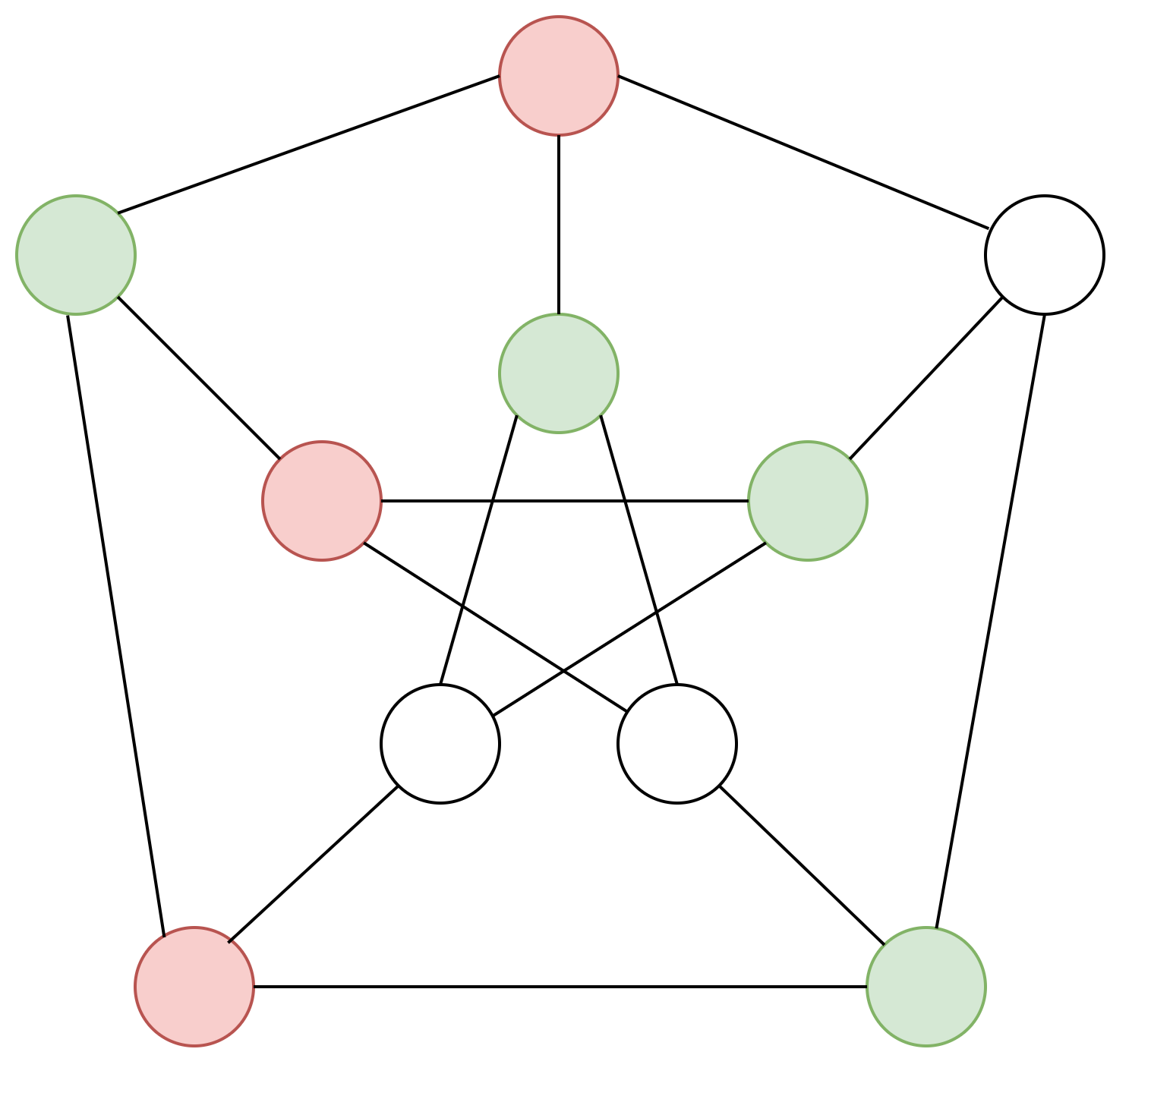

Slide 16
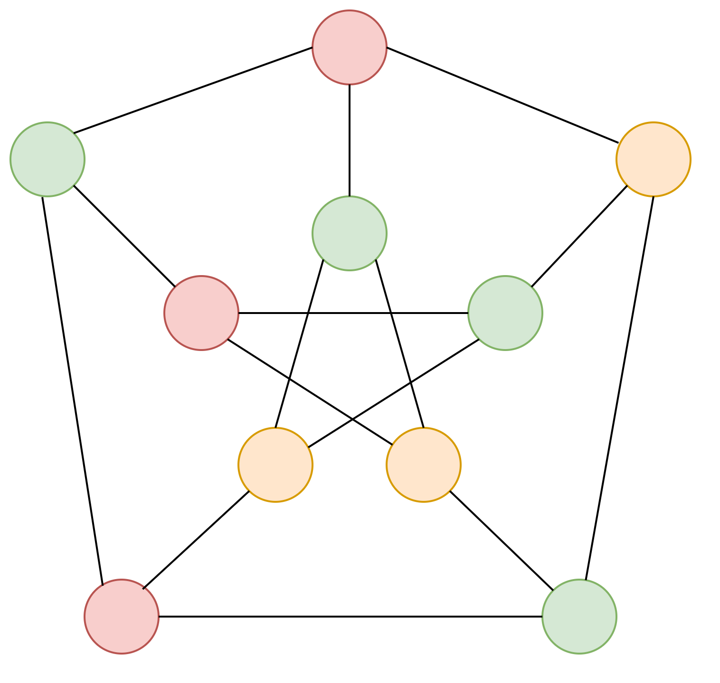

Slide 17
COMPARANDO GREEDY / DINAMICA

Slide 18
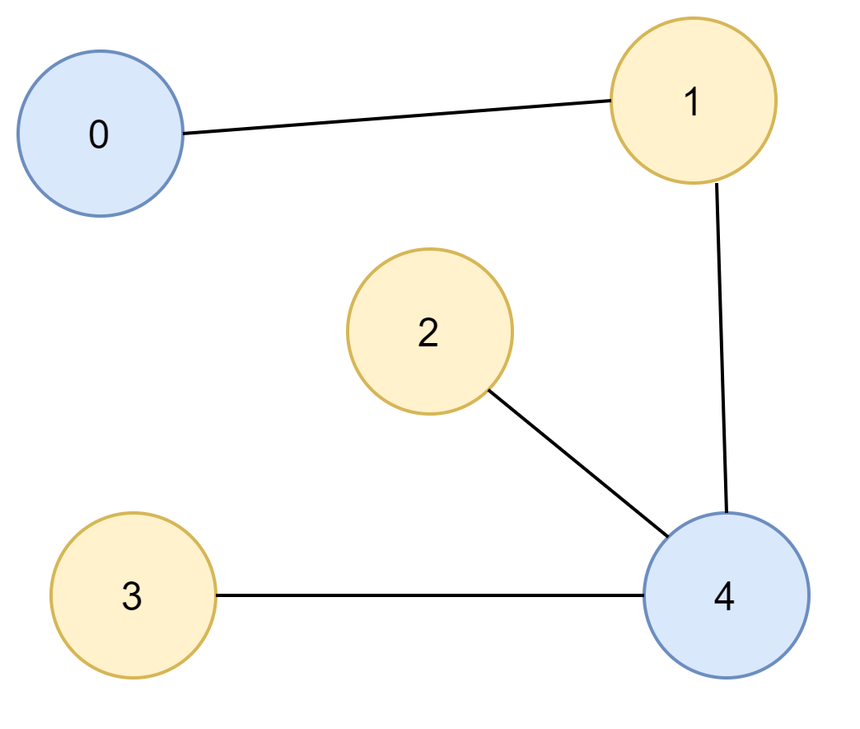
GREEDY
DINAMICA

